Slide 1

一般社団法人
全国空き家アドバイザー協議会 ○○県○○支部
令和４年９月度例会
（過去の例会資料も参考にしてください）
地域の価値を上げる
【普請業】の意義

Slide 2
空き家法のポイント
平成26年11月成立（平成27年2月施行）
施策 １
・空家等対策計画の策定
・法定協議会の設置
・空き家バンクの活用
施策 ２
・空き家の実態調査
・「特定空家」の指定
・特定空家に対し行政代執行

Slide 3
空き家法のポイント
平成26年11月成立（平成27年2月施行）
施策 １
・空家等対策計画の策定
・法定協議会の設置
・空き家バンクの活用
→ 空き家は減らなかった
施策 ２
・空き家の実態調査
・「特定空家」の指定
・特定空家に対し行政代執行

Slide 4
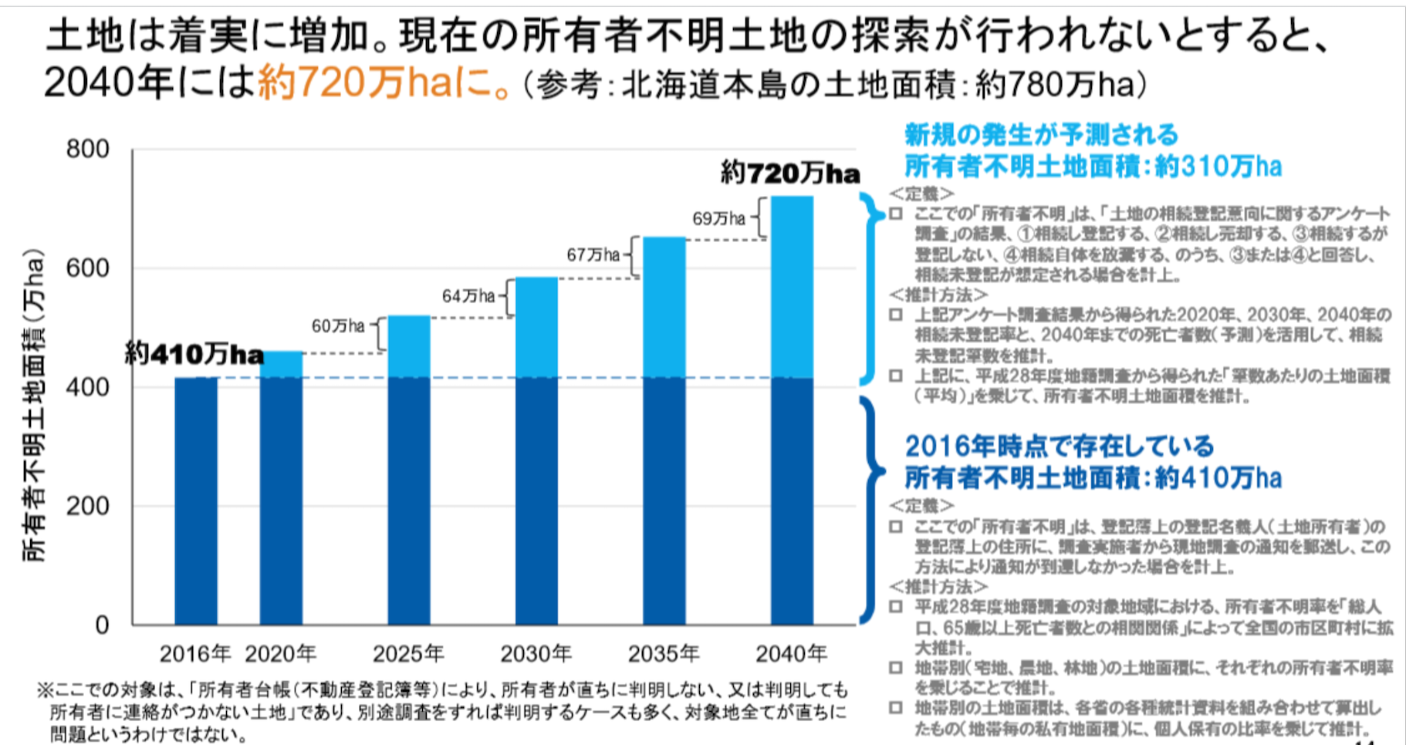
その上所有者不明土地は増え続ける

Slide 5
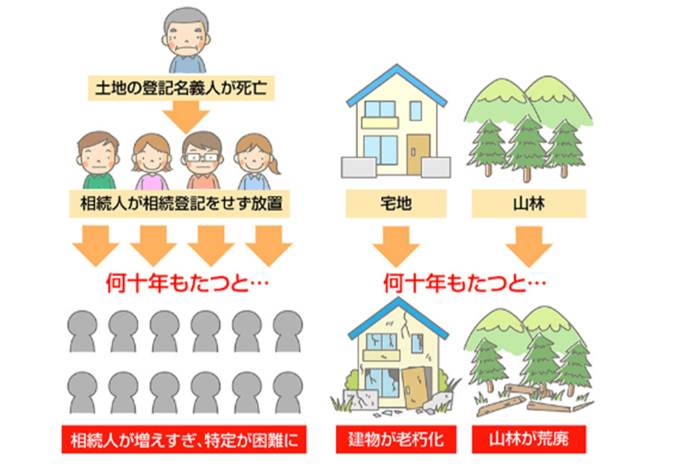
その上所有者不明土地は増え続ける（その理由）

Slide 6
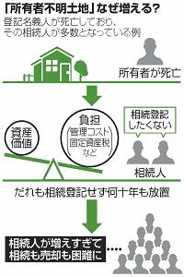
所有者不明土地を解消するには？
相続する人
相続しない人

Slide 7
所有者不明土地の利用の円滑化等に関する特別措置法（平成30年5月）
所有者不明土地の発生を防ぐため
不動産登記法が改正され
令和6年4月から相続登記の申請が義務化されます。
土地を相続したことを知った日から3年以内に
相続登記の申請をしなければなりません。

Slide 8
所有者不明土地の利用の円滑化等に関する特別措置法（平成30年5月）
併せて
自分が相続人であると分かる戸籍謄本を添付して
申し出るだけで、相続登記の申請義務を果たすことが
できる「相続人申告登記制度」も始まります。
住所等の変更登記の申請は令和8年4月までに
義務化されることになりました。
変更から2年以内に
変更登記を申請することが求められます。
これまで相続登記や住所等の変更登記がされずに
放置されている土地も、義務化の対象になります。

Slide 9
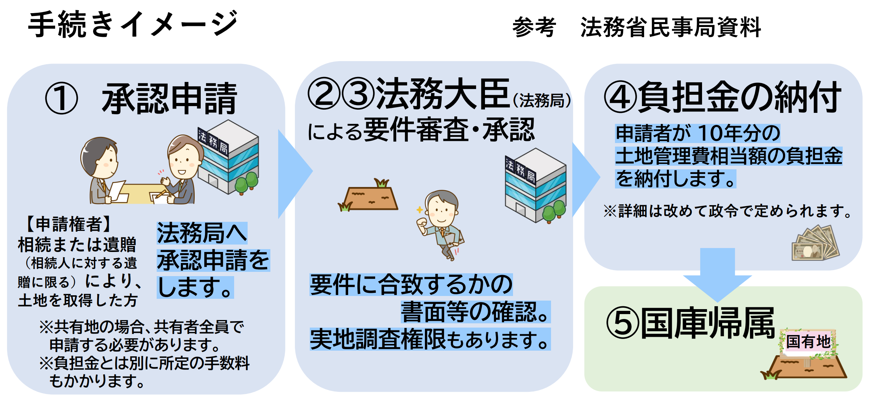
国庫帰属制度（令和5年4月27日開始）
相続した不要な土地の所有権を国に対して返すことができる制度

Slide 10
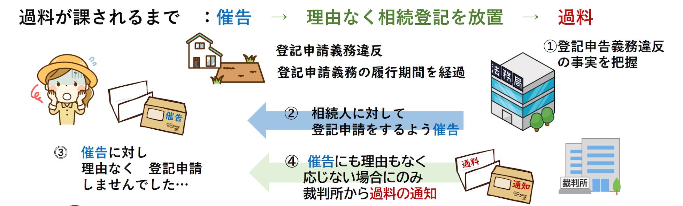
相続土地の登記義務化（令和6年4月1日開始）
土地所有者が亡くなった際に亡くなった方の配偶者や子どもといった相続人は
取得を知ってから３年以内に相続登記することが必要
正当な理由なく怠れば１０万円以下の過料

Slide 11
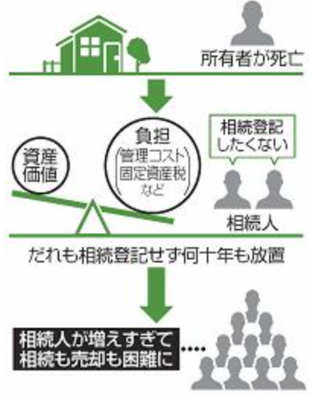
所有者不明土地を解消するには？（その解決方法）
→ 資産価値を上げる

Slide 12
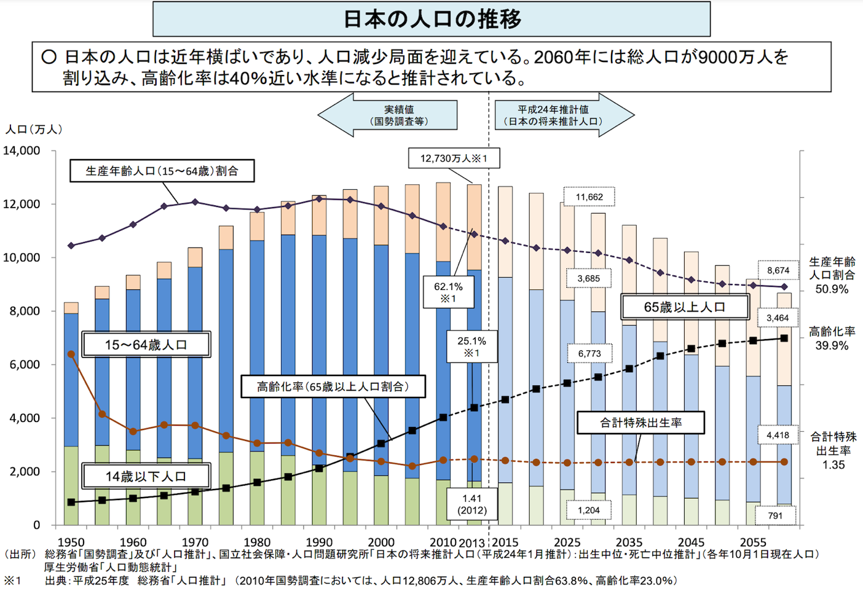
日本の人口推移（厚生労働省）

Slide 13
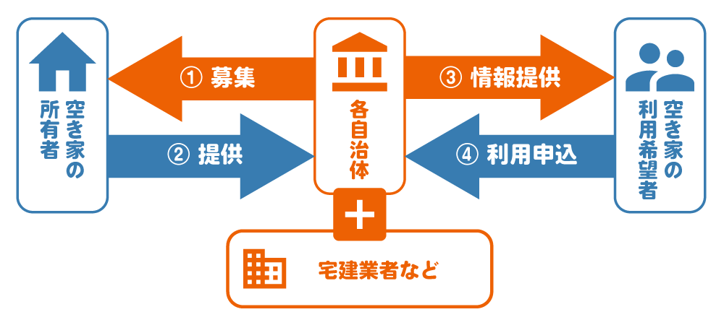
空き家に手を加えるコトなくそのまま流通が基本
空き家バンク制度の仕組み

Slide 14
大事なことは
価値を上げること

Slide 15
大事なことは
価値を上げること
建物価値だけでなく
地域の価値を上げること

Slide 16

これからの日本の公共 （抜粋）

Slide 17

いまなにが問題なのか
「公共」の現在

Slide 18
「公共」はみんなのもの
「公共」というと「政府」、つまりは「お上」が担うもの、と、
とかく考えてしまいがちですが、社会全体が大切だと考える
公共的な価値を保存し、それをサービスとして提供するのは、
なにも政府だけとは限りません。
昔であれば、そうしたものは、家族や共同体のなかにおいて、
さまざまな儀礼や風習のなかで継承され、保持されていました。
社会やコミュニティ全体で、「公共的価値」が守られてきたのです。
ところが近代化によって、そうした血縁・地縁に基づく
共同体が壊れていき、社会にとって「大切な価値」を
守っていく方法も、徐々に変わっていくこととなりました。

Slide 19
産業社会のための仕組み
国民国家が生まれ、近代市民社会がかたちづくられていくなかで、
社会にとっての「公共的な価値」を守る役割は、
「政府」というものが担うようになっていきました。
社会全体にとって大事とされるサービスや財は、
政府によって設計され、管理・運営されるようになり、
そうすることで、安全かつ安定的に、
誰でもがそうしたサービスや財にアクセスできるようになると
考えられたのです。
みんなで税金を出し合い、その税金を用いて
みんなが大切と考える価値を守る。
その仕組みは、工業を国の経済の根幹とした産業社会の
勃興とともに整備され、その社会に最適化されたものでした。
２０世紀の途中まで、それは最も効率がよく、
機能的と考えられる仕組みでした。

Slide 20
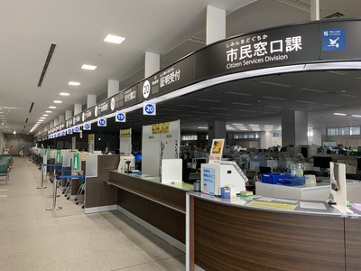
「公共」も多様化していく
ところが経済の主体が工業からサービス業へと移っていき、
市民も豊かになるにつれて、公共をめぐる価値観も多様に
なっていきました。
「社会全体にとって大切な価値は何か」ということについても、
その答えが次第に個別化・多様化していくこととなりました。
それにつれて行政による公共サービスも、細分化され、
キメ細やかさもましてきましたが、一方で、煩雑さが飛躍的に増し、
やってもやってもニーズに応えきれない、という問題も出てきました。

Slide 21
これまでの行政の限界
本来最も望ましいのは、そうした個別化・多様化したニーズを、
とことんまできめ細かく対応し、解決することではあります。
けれども残念ながら、公共サービスを提供してきたこれまでの
中央集権的な仕組みは、
そこまでの細やかさを想定してつくられてはいないのです。
ですから
それを提供しようとすれば、さまざまな無理が生じてしまいます。
なによりもまず、予算がいくらあっても足りません。

Slide 22
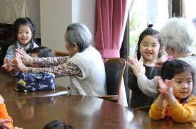
多様化のもたらす矛盾
「限られた予算のなかでどうにかする」ということになれば、
どこに予算を割き・どこは諦める、
といった選別が必要になってきます。
その選別が厳密になっていけばいくほど、
公共サービスは「ある特定のだれか」のためのものになって
いってしまいます。
ニーズは多様化しているのに、
サービスはどんどん限定的になっていく、
という矛盾が起きてしまうのです。

Slide 23
公共も「市場」にまかせる
こうした矛盾を受けて、公共サービスもできるだけ民営化することで、
政府が提供するものより、
優れたサービスが提供できるようになるのではないか
という考えが支持されるようになりました。
ビジネスの世界の競争原理のなかで切磋琢磨が行われることで、
よりよいサービスが、
よりリーズナブルな価格で提供されるようになる、
と考えられたのです。

Slide 24

不公平が広がってしまう
ところが、資本主義経済における市場原理にまかせてしまうと、
やはりどうしたって「お金が儲かる」サービスだけが
生き残っていくことになってしまいます。
また、稀少なサービスであればあるほど高額になってしまうことから、
お金持ちだけがサービスを利用できる、
という不公平も生まれてしまいます。

Slide 25
一長一短
政府が「公共」の一切を管理し運営する
「大きな政府」をもつ社会では、
ニーズに応えるうちに政府がどんどん大きくなってしまい、
それにつれて、むしろサービスの質が低下してしまう
という矛盾がおきます。
政府が最低限の「公共」しか管轄しない
「小さな政府」をもつ社会では、
サービスが民間の運営にまかされてしまうことで、
「社会にとって重要な価値をもつもの」よりも、
「お金が儲かるもの」が、より重視されてしまいます。
どちらも、一長一短なのです。

Slide 26
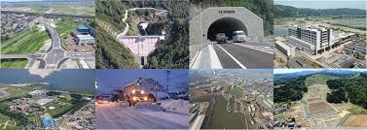
小さくて大きい
一番望ましいのは、
最低限のコストで、最大限のニーズに応えることのできる
「小さくて大きい政府」ということになりそうです。
でも、どうやったら、そんなものがつくれるのでしょう？

Slide 27

新しいチャレンジ
「公共」を、誰がどう担い、
どのようにすればサスティナブルなかたちで
「みんなが大切に思っている価値」を守り、
育てていくことができるのかが、
いま新たに世界中で大きな議論の的となっています。

Slide 28
新しい期待
ただし今回の議論は、これまでの議論とは一点大きく違っています。
今回の議論のなかには「デジタルテクノロジー」という
新しい可能性が含まれていることです。
「大きな政府」がやろうとしてできなかったこと、
あるいは「小さな政府」がよろうとしてできなかったことを、
デジタルテクノロジーを使って、うまくつなぎ合わせることで、
新しい公共の仕組みを作り出すことが可能になるのかもしれません。

Slide 29
デジタルが可能にすること
「最小限のコストで、最大限にニーズに応える」
「個別化したニーズに、個別的にぜんぶ応える」
これまでの仕組みではやりたくても
やれなかったことが、可能になるかもしれない。
そんな期待が、デジタルテクノロジーに寄せられています。
なぜならデジタルテクノロジーは、
「最小コストで最大化する」とか「個別のニーズに個別に応える」
といったことがめっぽう得意だからです。

Slide 30
２１世紀の公共サービスのつくり方
テクノロジーをうまく使いこなした社会において、
「公共」がいったいどのように守られ、
どのように管理・運営されていくことになるのか。
そのとき、政府は、どのような機能をになうことになるのか。
それと同時に、民間企業や市民の「公共」への関わり方が
どのように変わっていくのか。
２１世紀の「公共サービス」のつくり方の見取り図が、
いま新たに描きなおされなくてはならないのです。

Slide 31
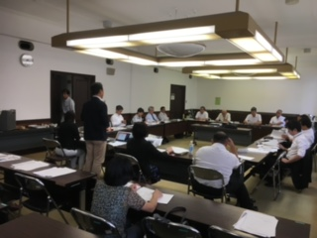
空き家の情報は自治体に集まる
自治体の出来ないことを行う
⬇️
自治体と情報共有し自治体と共に「空き家課題解決」
（空き家バンク） ⬇️
自治体情報管理発信 ⇦連携⇨ 民間で地域の価値を上げる
⬇️
・発生抑制
・解体促進
・利活用

Slide 32
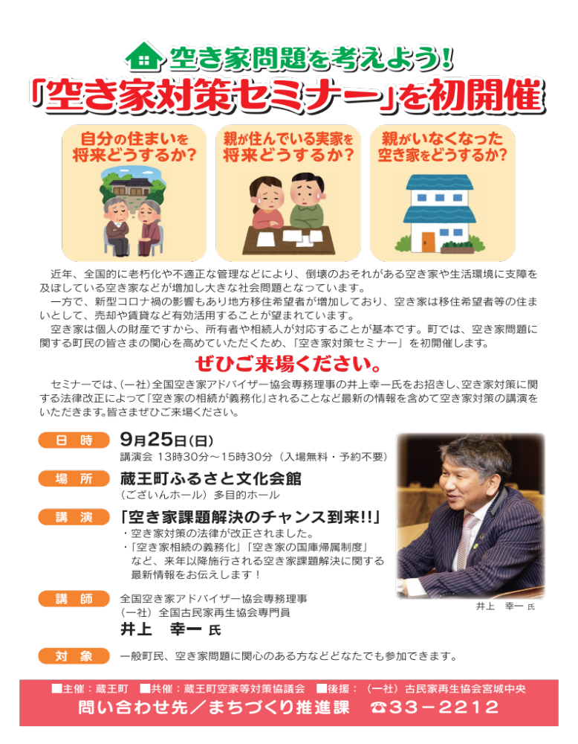
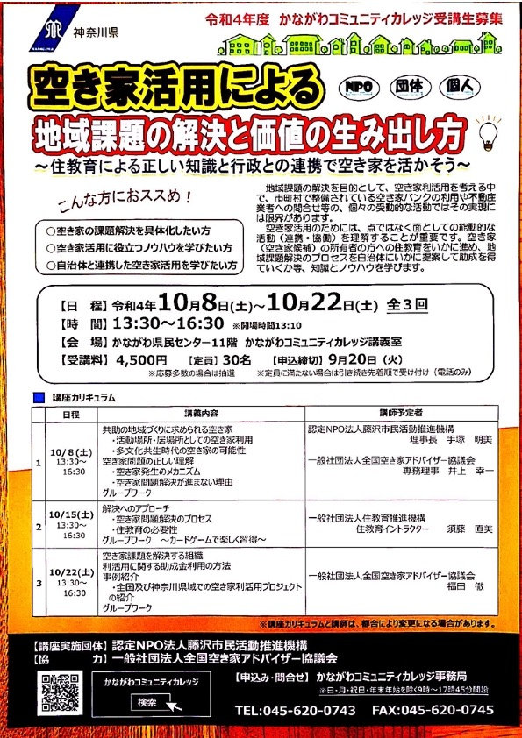
全国各地で自治体と連携し空き家課題解決

Slide 33
古民家再生協会は連携協定により
地域の人々と共に
「空き家アドバイザー協議会」を設立
不動産業界だけでは難しい
空き家の「利活用」「発生抑制」を行います。
古民家再生協会会員が事務局として
ノウハウ提供・サポートを行います。

Slide 34
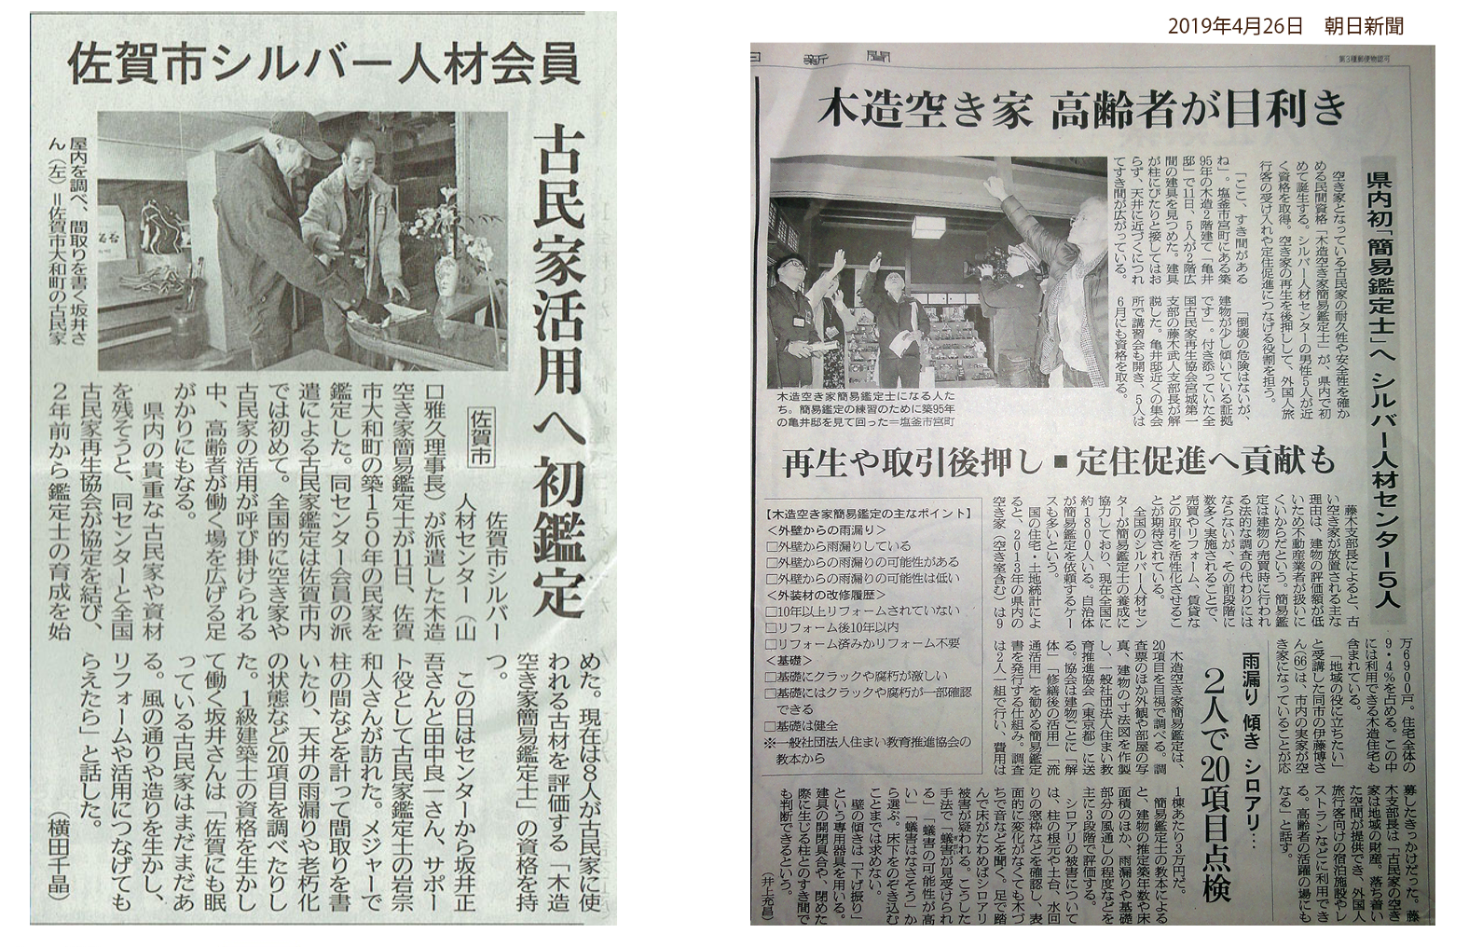
厚生労働省と空き家課題解決へ高齢者活躍へ

Slide 35
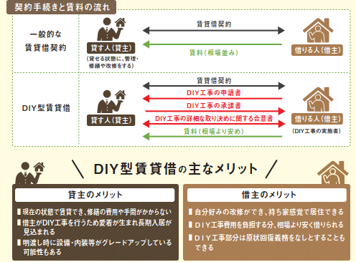
国土交通省が空き家課題解決として推進
国土交通省ＨＰより
Notes:
今までは、貸す人が修繕をして家を貸し出す方法でしたが、金銭面の負担が大きいものでした。
このシステムは現状のままの家を貸し出すので家賃を安く設定できます。
近年、ホームセンターに行けば材料も工具も何でもそろいますし、若い方にはＤＩＹが流行っているんです。
借りた人が自費でＤＩＹすることで自分好みに修繕や改造ができます。
借りた家でも自分好みにすれば永く住んでもらえるわけです。
そして退去時に原状回復しなくていいので、貸した人にとっても内装や住宅設備がよくなって返ってくるのですから、次の人に貸しやすくなります。
この方法は、かり主にもかし主にも利点があり、お互いにいい方法だと思います。

Slide 36
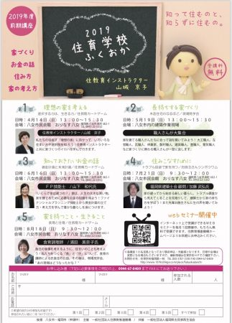
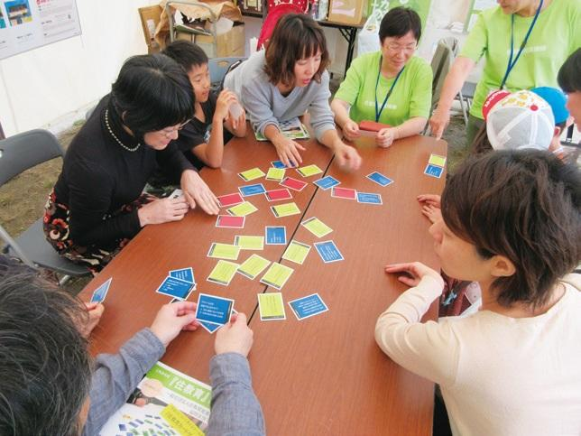
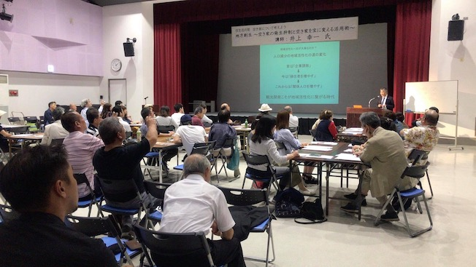
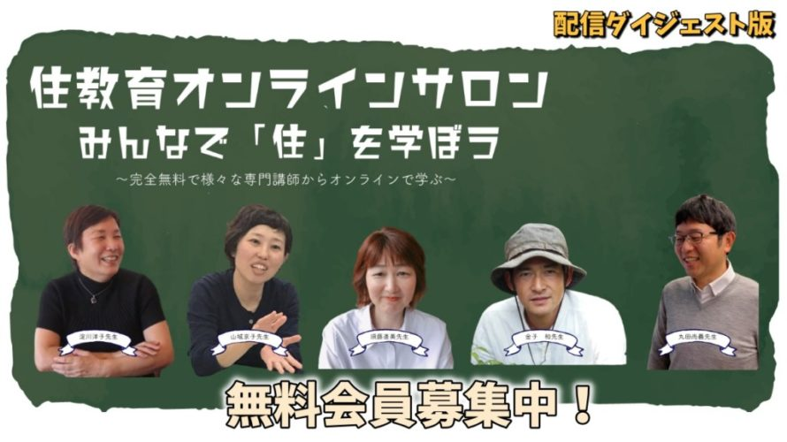
国土交通省と住教育の推進

Slide 37
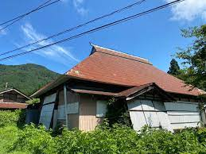
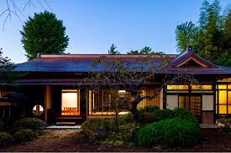
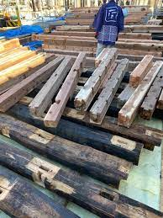
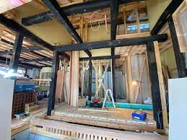
環境省と脱・炭素、移築と古材活用

Slide 38
古民家再生協会は連携協定により
地域の人々と共に
「空き家アドバイザー協議会」を設立
不動産業界だけでは難しい
空き家の「利活用」「発生抑制」を行います。
古民家再生協会会員が事務局として
ノウハウ提供・サポートを行います。
それに
「地域再生計画」を通しての核を創り上げます

Slide 39
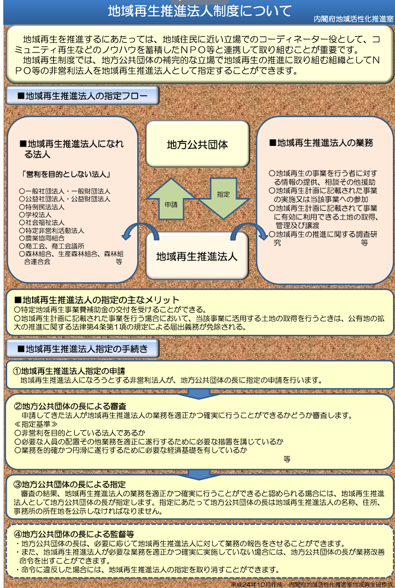
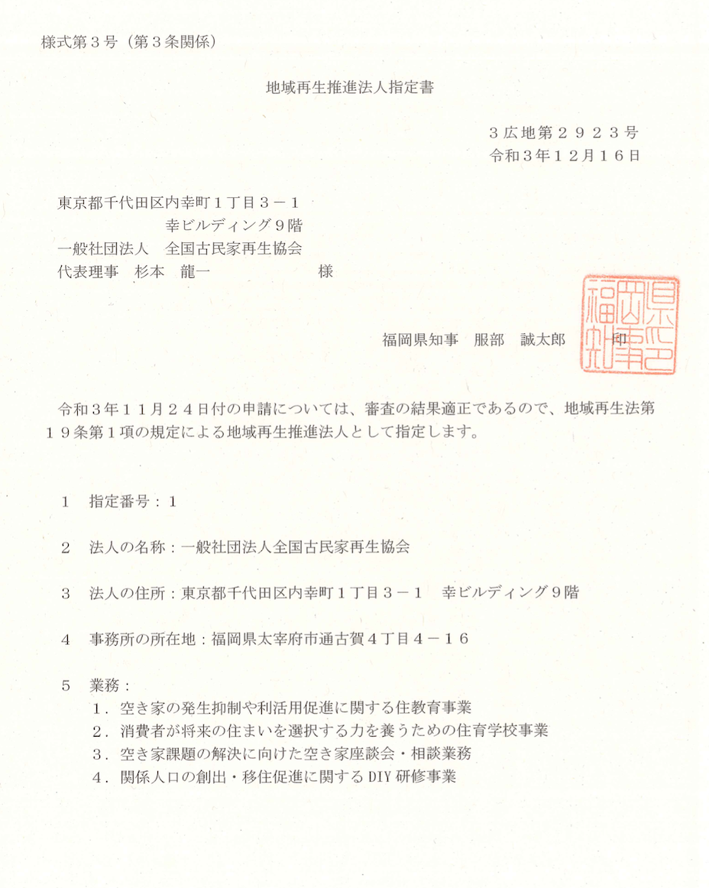
地域再生推進法人認定

Slide 40
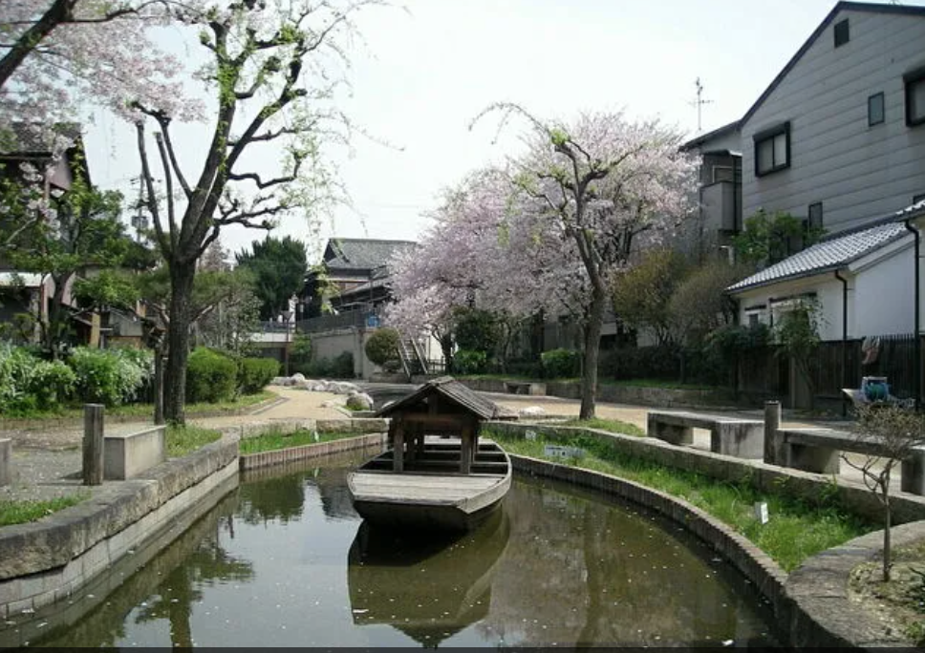
まちの活気に必要なことは
・若者が出ていくことなく
生産人口年齢の方が減らないまち
・高齢者・女性が活躍できるまち
・二地域居住による環境が整備されているまち
・デジタル実装が進んでいるまち
デジタル活用により生産効率の飛躍的な向上や品質向上･安定化などの効果獲得を
期待できるほか、人員をより付加価値の高い業務に配置することができるなど
ロボット導入支援、デジタル実装企業競争力の強化につながります。

Slide 41
地域の課題
地域の真の活性化には関係人口増加へ
【ひと・モノ・お金】を揃える必要性がある

Slide 42
地域の課題
地域の真の活性化には関係人口増加へ
【ひと・モノ・お金】を揃える必要性がある
・多くの外部民間企業を誘致する
・活用しきれていない資源を活かす
・国の交付金裏予算、例えば
個人・民間企業のふるさと納税を獲得する

Slide 43
地域の課題
地域の真の活性化には
【ひと・モノ・お金】を揃える必要性がある
・多くの外部民間企業を誘致する
・活用しきれていない資源を活かす
・国の交付金裏予算で 例えば
個人・民間企業のふるさと納税を獲得する
官民連携で
一丸となって取り組む体制を構築する

Slide 44
国の地域再生制度
地域再生制度とは、
地域経済の活性化、地域における雇用機会の創出
その他の地域の活力の再生を総合的かつ
効果的に推進するため
地域が行う自主的かつ自立的な取組を
国が支援するものです。
地方公共団体は、地域再生計画を作成し、
内閣総理大臣の認定を受けることで、
当該地域再生計画に記載した事業の実施に当た
財政、金融等の支援措置を活用することができます。

Slide 45
自治体と（お手伝いできること）
自治体はコロナ禍で行うサービズがより細かくなり
また、自治体には少子高齢化・デジタル化・脱炭素など
取り組むべき課題が山積している。
多くの自治体との連携事例のある
社会公共性高い民間団体との連携は
地域活性化への近道であり有効な手段と考えられる
・地域活性化へ広域プロジェクトの提案
・地域（計画作成）協議会の運営
・地域再生計画の作成
・交付金申請サポート
・企業版ふるさと納税の営業
・遊休施設改修へプロポーザル・コンソーシアムサポート
・改修施設の運営サポート

Slide 46
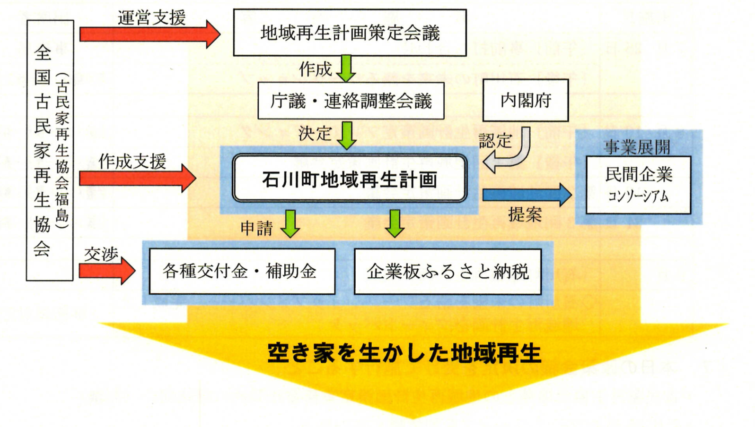
地域再生計画で地域活性化（石川町事例）

Slide 47
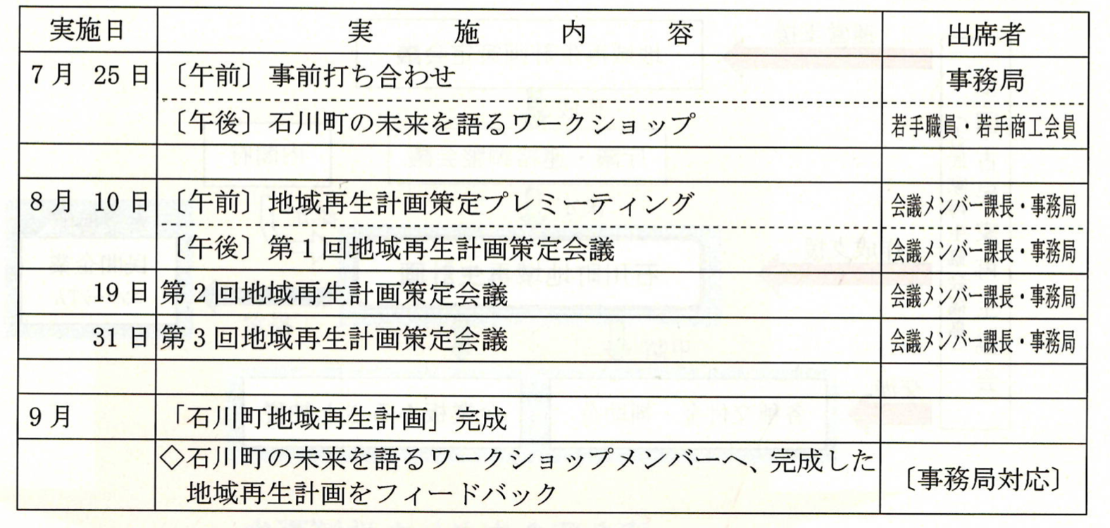
地域再生計画で地域活性化（石川町事例）

Slide 48
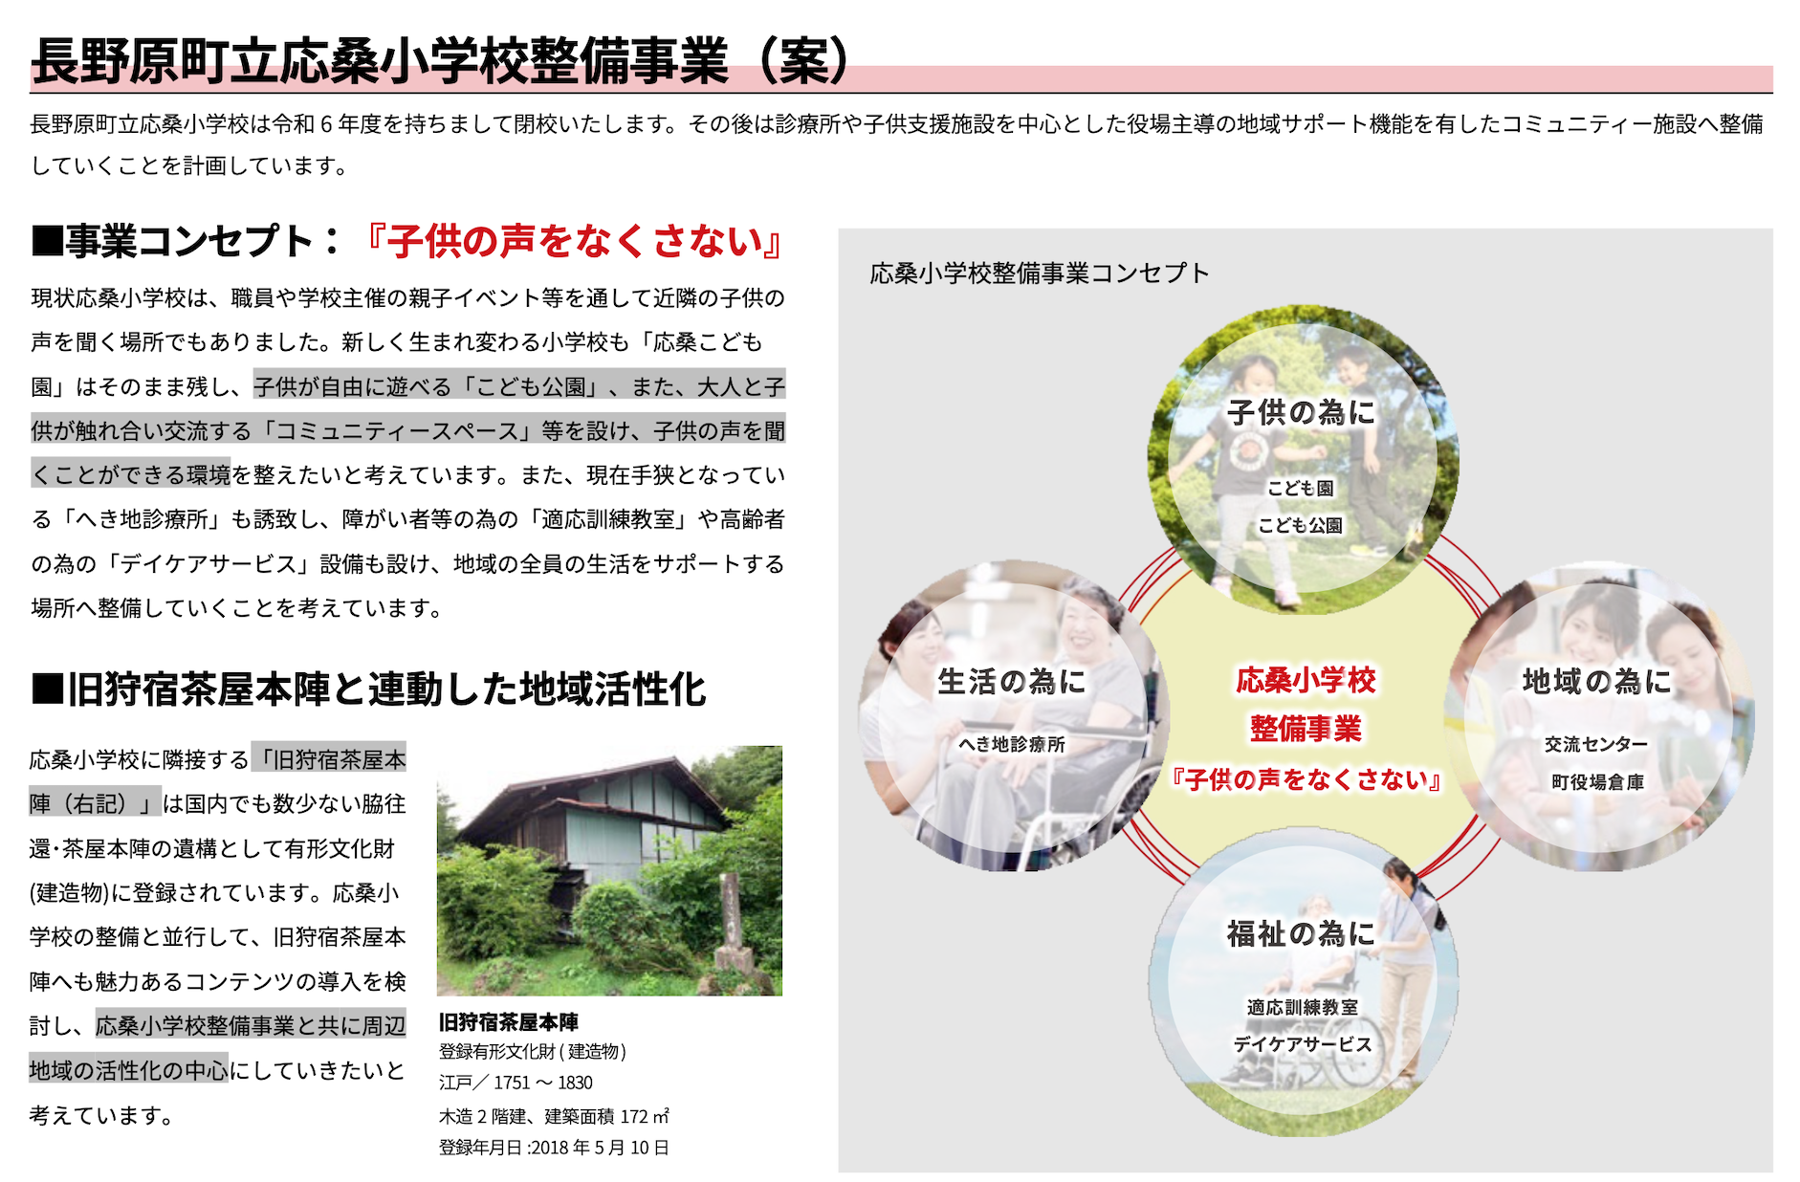
廃校活用での地域活性化（長野原町事例）

Slide 49
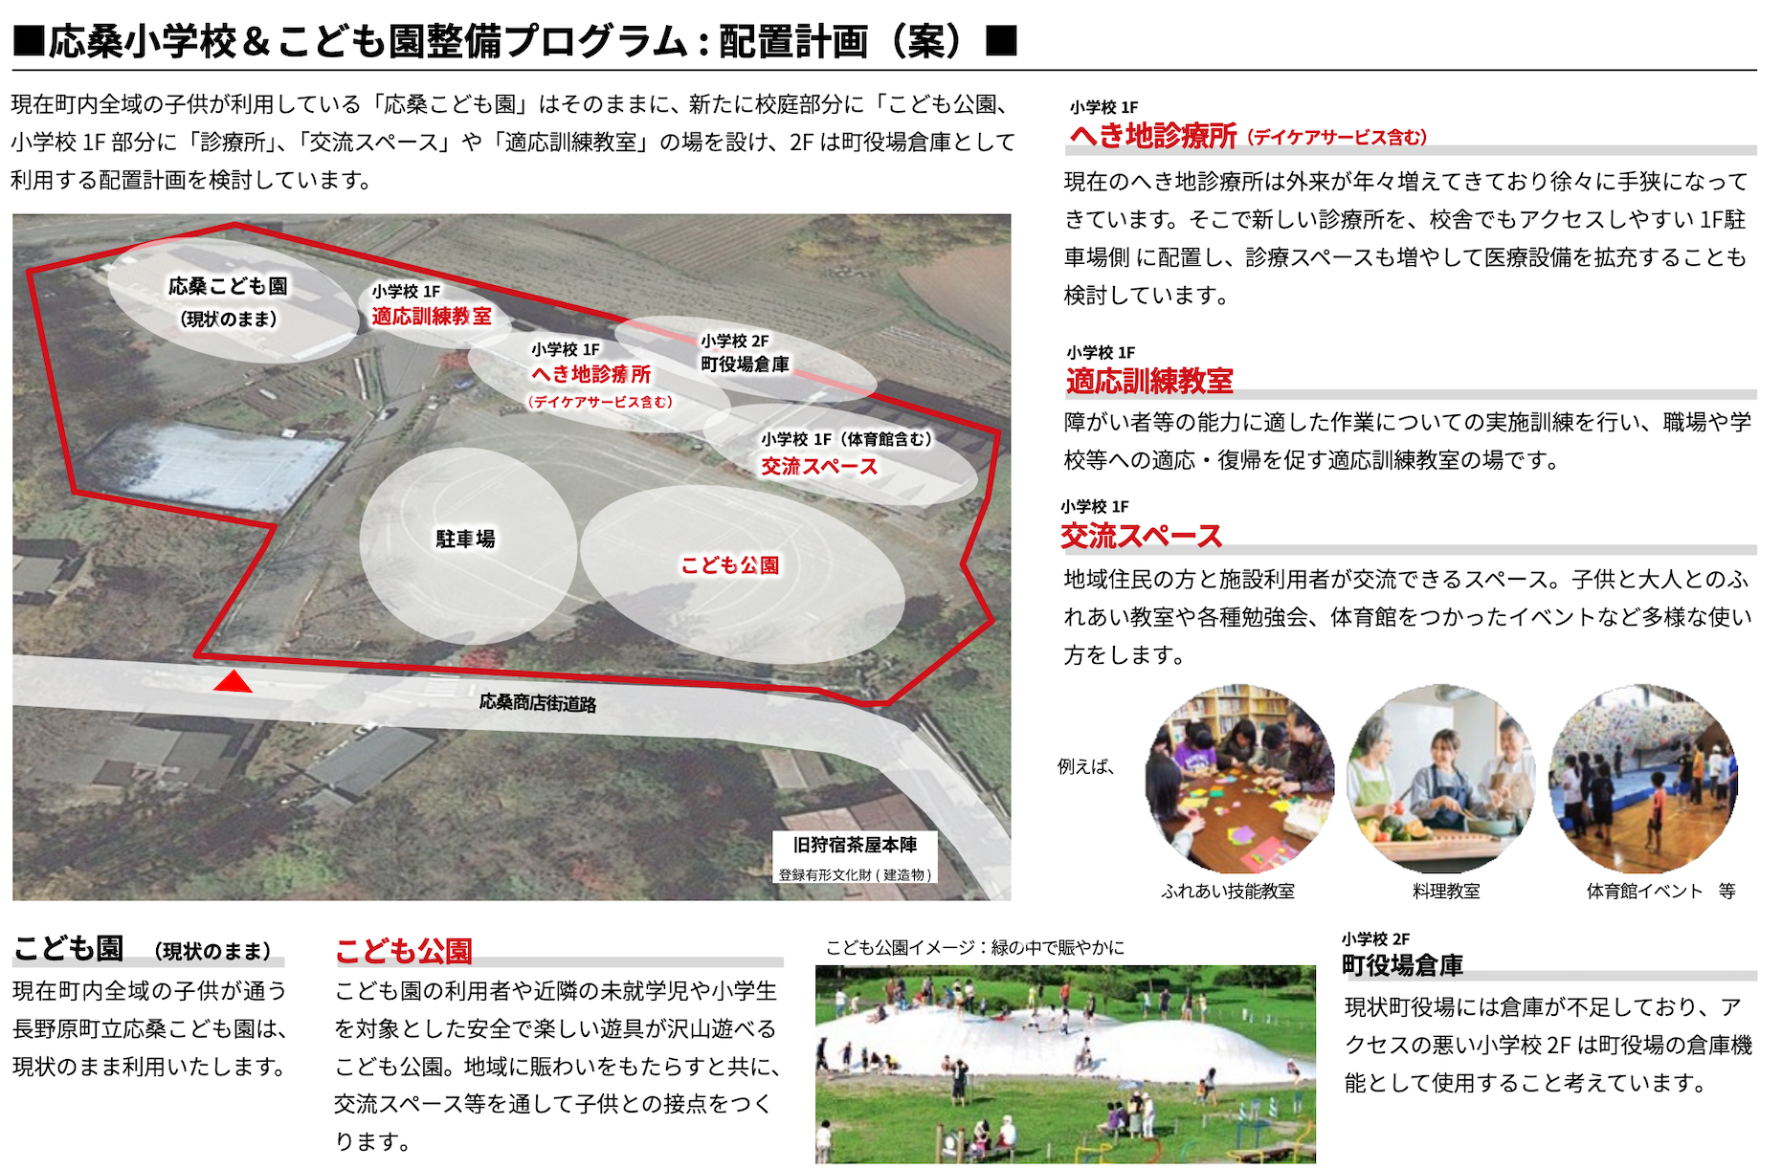
廃校活用での地域活性化（長野原町事例）

Slide 50
所有者不明土地を解消するには？（その解決方法）
大事なことは
→ 資産価値を
上げるコト

Slide 51
自治体・地域と連携し
未来の〇〇〇の子ども達の為に
地域活性化の核となるチームへ
「全国空き家アドバイザー協議会〇〇県〇〇支部」
の能動的活動をよろしくお願い致します。

